Slide 1


Slide 2
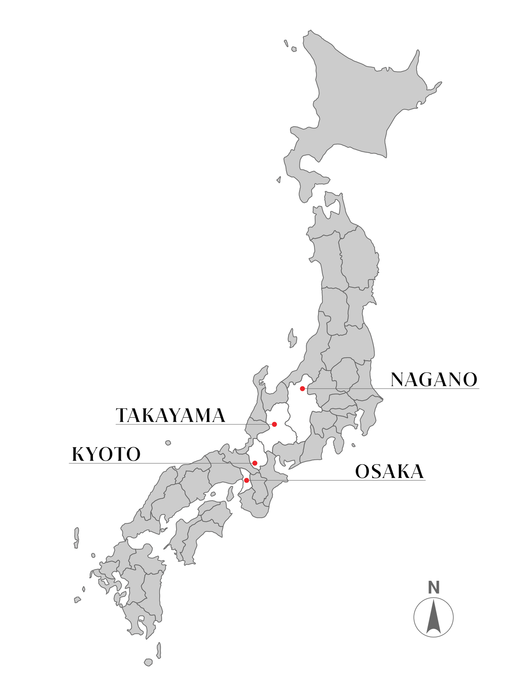


Tour Đông Xuân
7
Ngày
6
Đêm
Nagano - Takayama - Kyoto
Tp. Hồ Chí Minh - Tokyo - Nagano
Nagano - Takayama
Takayama - Kyoto
Kyoto - Osaka - Tp. Hồ Chí Minh

Slide 3
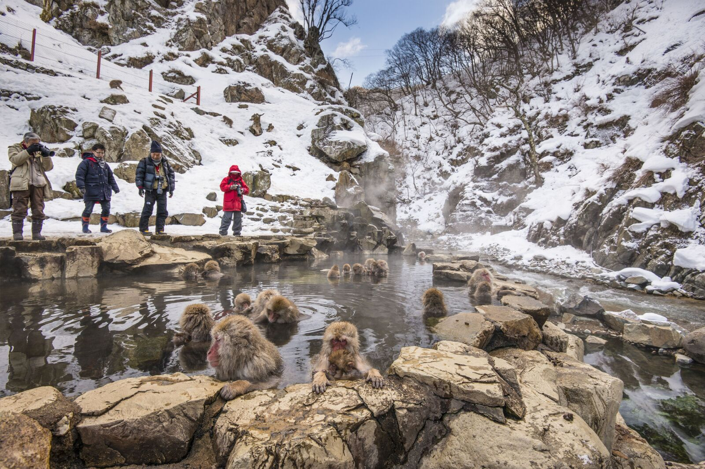
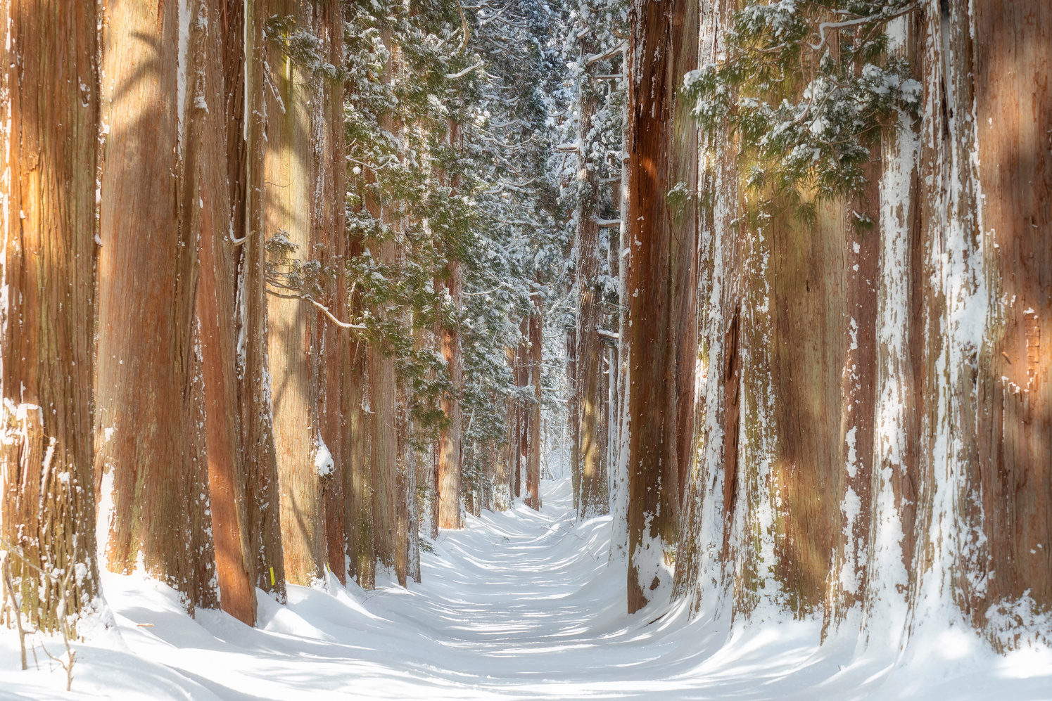
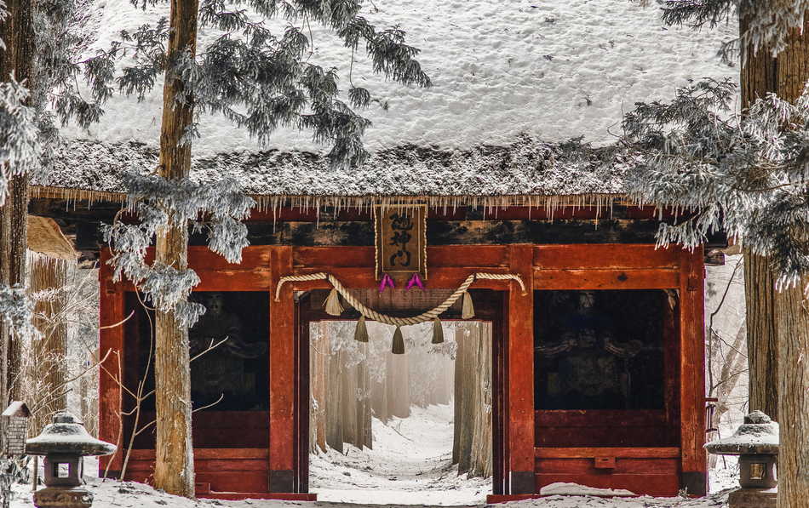
NAGANO
Thiên đường của những ngọn núi
Nằm ẩn mình ở trung tâm Nhật Bản, Nagano không chỉ nổi tiếng với cảnh đẹp thiên nhiên tuyệt vời mà còn là nơi lưu giữ nhiều di sản văn hóa và lịch sử độc đáo. Từ những dãy núi hùng vĩ, những ngôi đền thờ linh thiêng đến văn hóa ẩm thực độc đáo, Nagano thu hút du khách bằng sự đa dạng và phong phú của mình.
Công Viên Khỉ Tuyết
Nằm sâu trong thung lũng Jigokudani, công viên này nổi tiếng với hình ảnh những chú khỉ Macaque Nhật Bản ngâm mình thư giãn trong các suối nước nóng tự nhiên giữa khung cảnh tuyết phủ trắng xóa. Du khách có thể quan sát những chú khỉ thư giãn, chơi đùa và tương tác với nhau. Có nhiều con đường mòn xung quanh công viên, cho phép du khách khám phá thiên nhiên và ngắm nhìn khung cảnh tuyệt đẹp.
“Hiking” Giữa Trời Tuyết
Đền Togakushi nổi tiếng với kiến trúc độc đáo và không khí linh thiêng. Vào mùa đông, khi tuyết phủ trắng xóa, ngôi đền càng trở nên huyền ảo và cuốn hút hơn bao giờ hết. Điều đặc biệt là du khách sẽ có cơ hội đi bộ giữa những hàng cây cao lớn trên nền tuyết trắng xoá trước khi đặt chân đến đền Togakushi - nơi ẩn chứa những câu chuyện lịch sử thú vị.

Slide 4
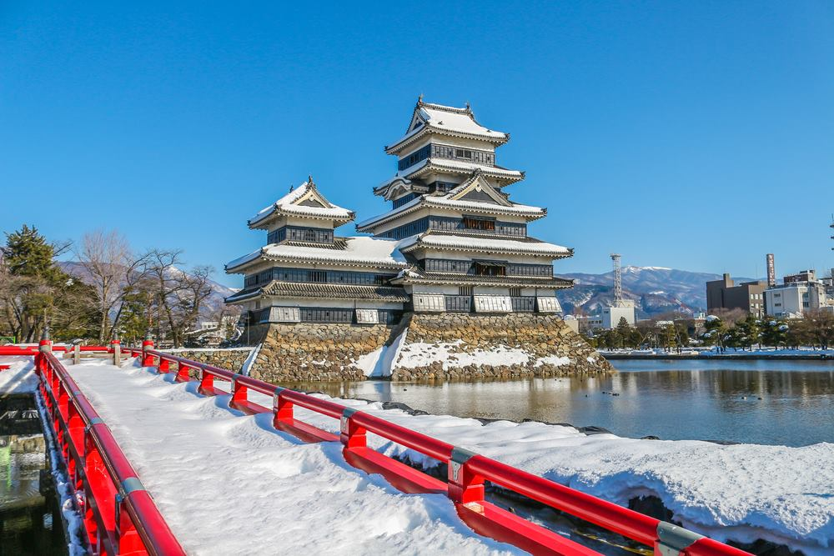
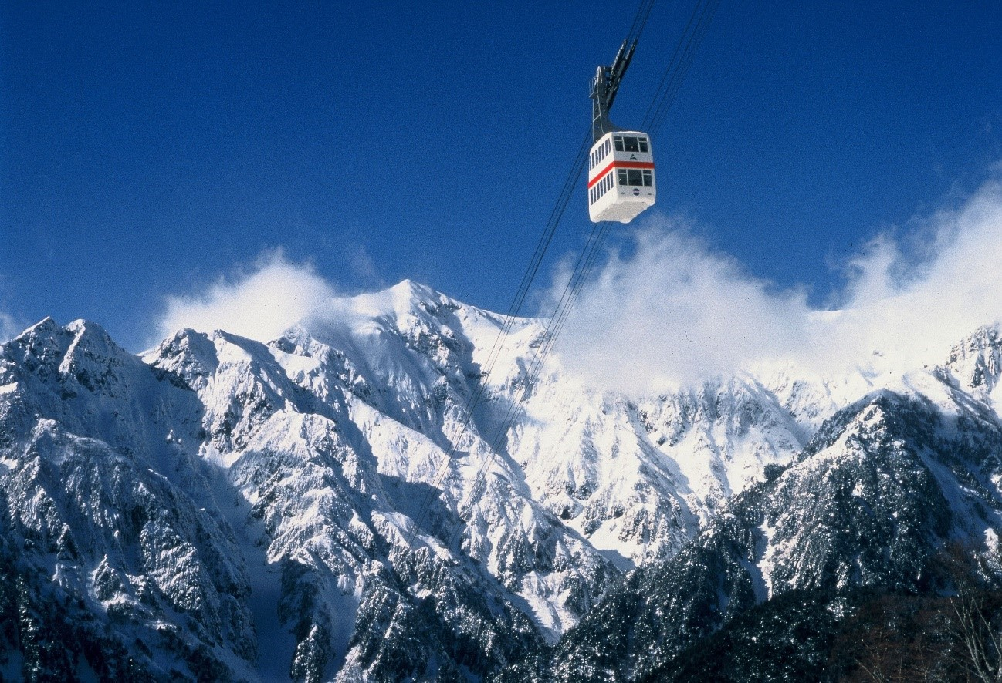
TAKAYAMA
Nằm giữa dãy núi Alps Nhật Bản thuộc tỉnh Gifu, Takayama là một thành phố vùng cao quyến rũ, nơi lưu giữ trọn vẹn nét hoài cổ của thời kỳ Edo. Nơi đây nổi tiếng với những khu phố cổ bằng gỗ được bảo tồn nguyên vẹn, mang đậm kiến trúc truyền thống và không gian yên bình.
Thành Matsumoto
Là một trong những tòa thành cổ có kiến trúc hoàn chỉnh nhất ở Nhật Bản. Thành Matsumoto còn có tên gọi là “Thành quạ” bởi toàn bộ mặt ngoài tòa thành được sơn màu đen. Thành được xây dựng từ thời Senkoku, tức là khoảng hơn 400 năm trước và ngày nay người ta vẫn còn bảo tồn được toàn bộ nội thất bằng gỗ bên trong như ban đầu.
Khám Phá
Vùng Okuhida Từ
Đài Quan Sát
Cáp treo Shinhotaka là một hệ thống cáp treo 2 tầng độc đáo, nằm ở vùng núi Okuhida Onsengo, thuộc dãy Alps Nhật Bản.
Với độ cao 2.156 mét so với mực nước biển, vào mùa đông, cáp treo Shinhotaka sẽ mang đến cho du khách toàn cảnh dãy núi phủ tuyết trắng xoá hùng vĩ.
Tại ga cuối cùng của hành trình, du khách có thể đi bộ đến Đài quan sát và chiêm ngưỡng tận mắt dãy Alps, tận hưởng bầu không khí thanh sạch và trong lành.

Slide 5
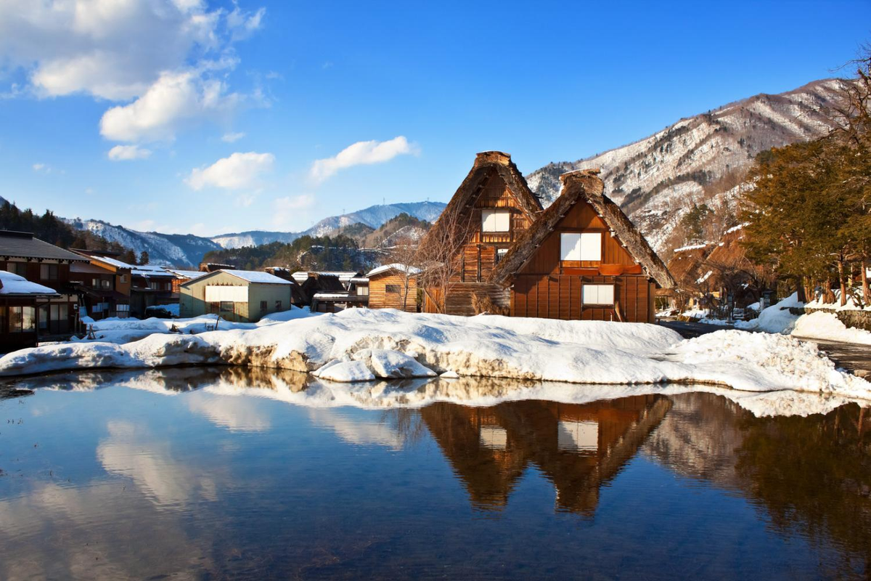
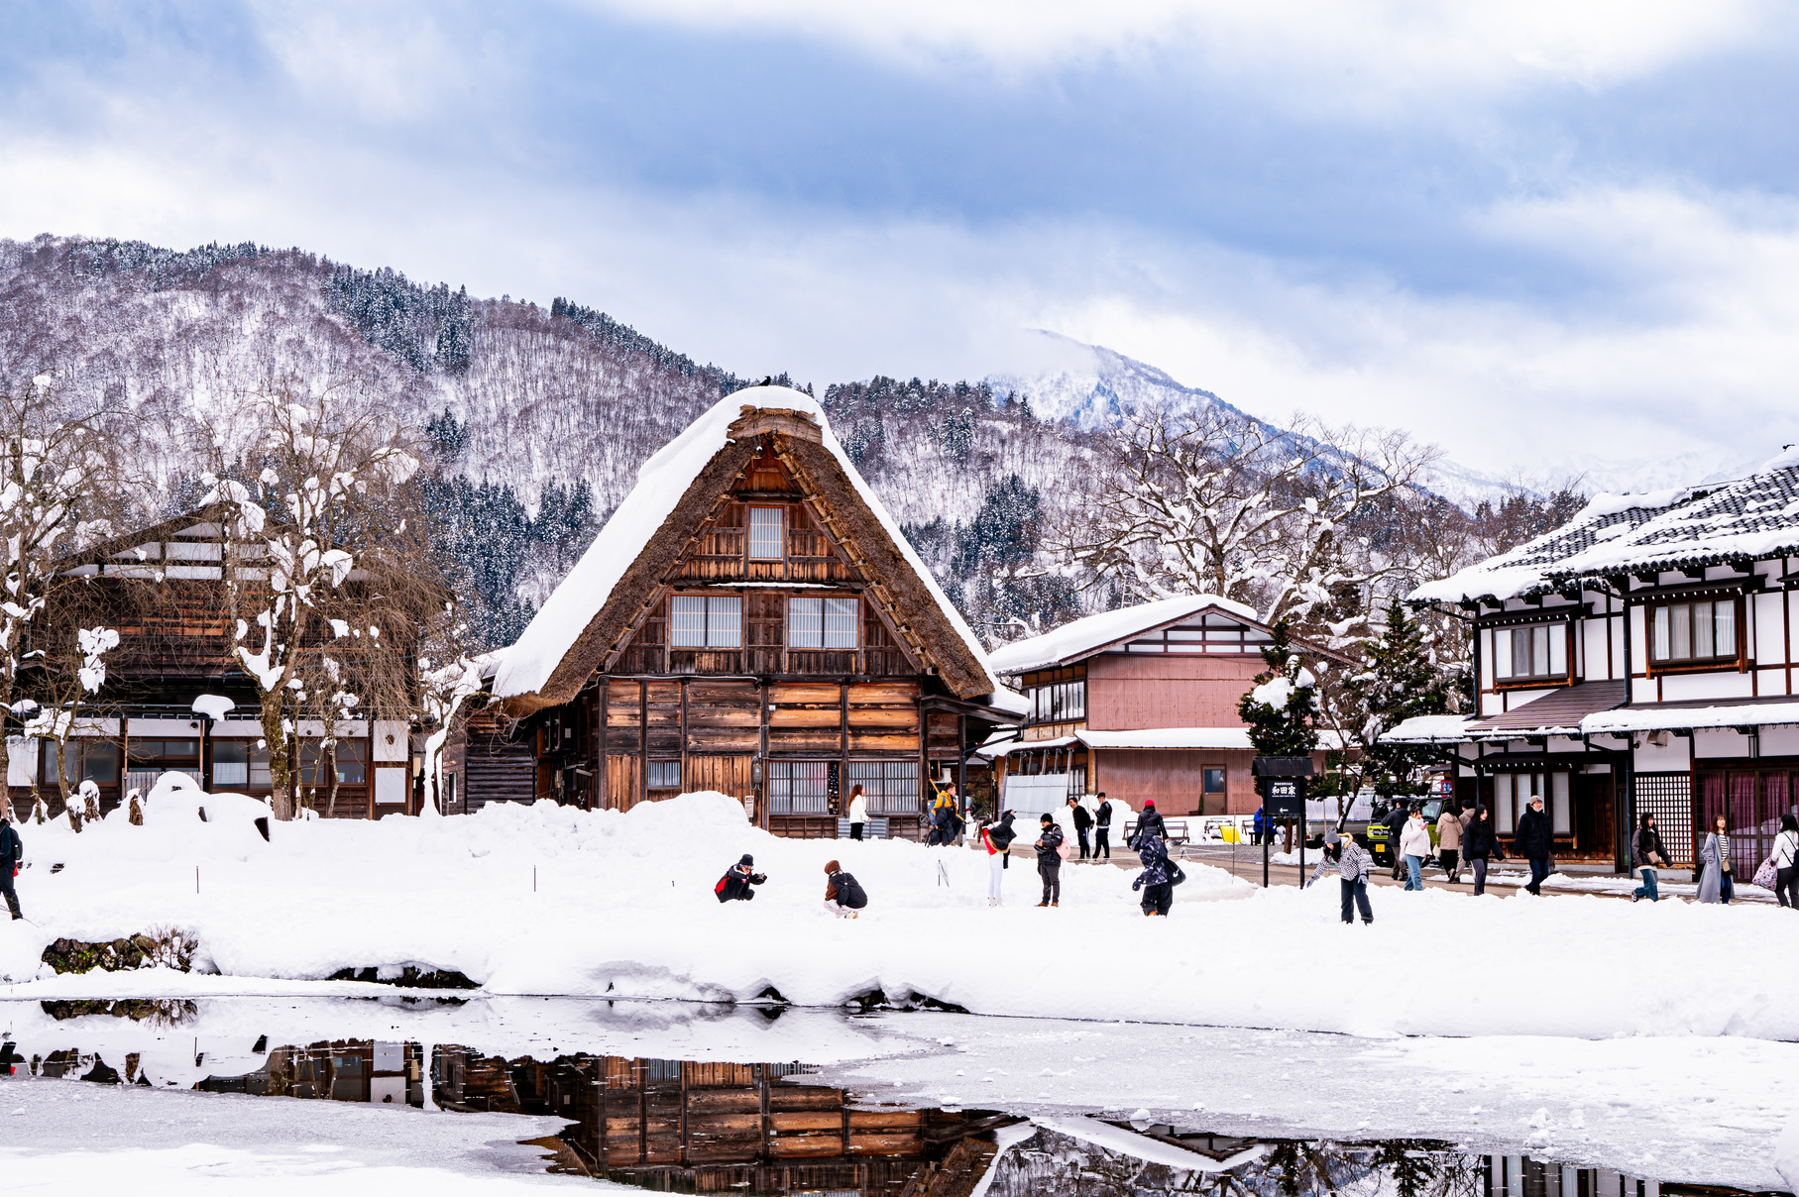
TAKAYAMA
Làng Shirakawago
Nằm ở chân núi Hakusan, làng cổ Shirakawago là ngôi làng cổ xưa nhất ở xứ sở Phù Tang. Năm 1995, làng Shirakawa-go được UNESCO công nhận là di sản văn hóa thế giới. Shirakawago theo tiếng Nhật có nghĩa là bạch xuyên hương, nghĩa là ngôi làng của những con sông trắng. Đến với nơi này, du khách sẽ cảm thấy thời gian như trôi dạt về một thời kỳ rất xa trong quá khứ, cùng với một không khí yên bình và trong trẻo.

Slide 6
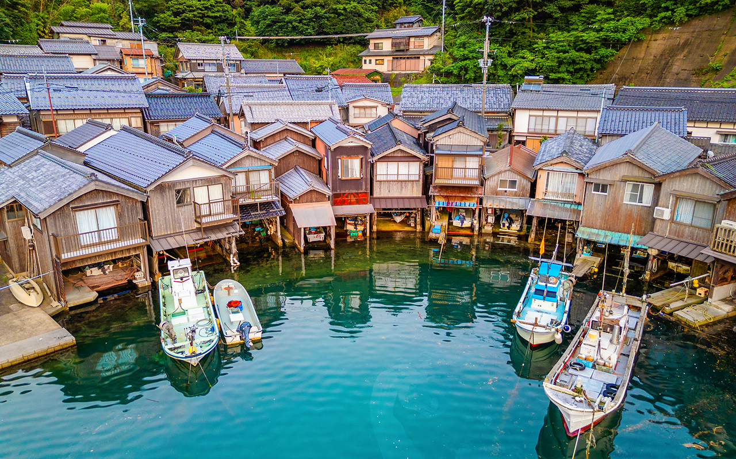
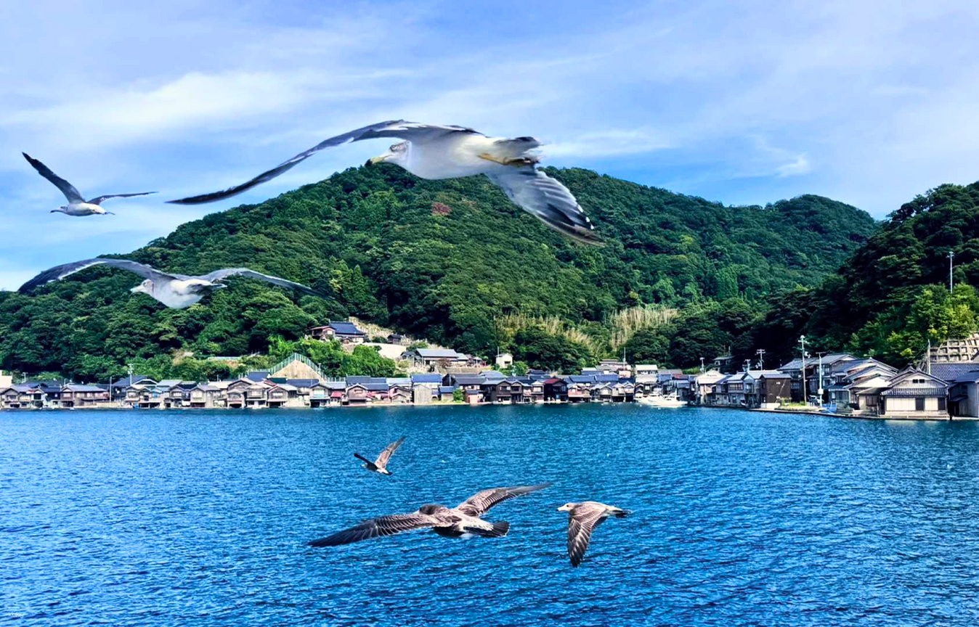
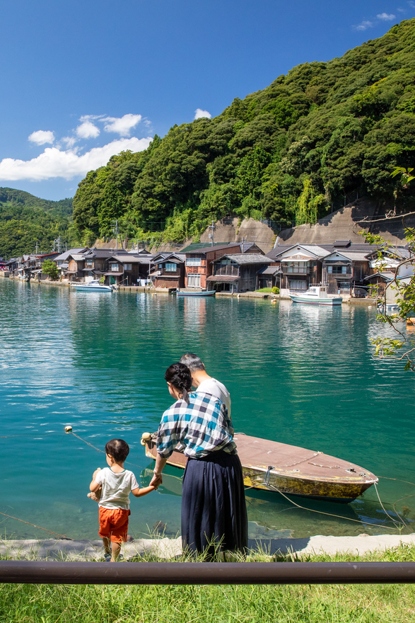
KYOTO
Kyoto, cố đô của Nhật Bản trong hơn một thiên niên kỷ, được mệnh danh là trái tim văn hóa và tinh thần của đất nước mặt trời mọc. Thành phố này nổi tiếng thế giới với hàng ngàn ngôi đền chùa cổ kính, những khu vườn thiền tĩnh lặng và các khu phố cổ nơi nét đẹp truyền thống vẫn được gìn giữ vẹn nguyên.
Làng Chài Ine No Funaya
Nằm nép mình bên vịnh Ine, làng chài Ine no Funaya nổi tiếng với những ngôi nhà "funaya" truyền thống được xây dựng ngay trên mặt nước. Với kiến trúc độc đáo và khung cảnh thiên nhiên tuyệt đẹp, Ine no Funaya thường được ví như "Venice của Nhật Bản".
Dạo thuyền trên sông và cho Hải Âu ăn là các hoạt động phổ biến và thú vị dành cho du khách khi đến Làng chài. Ngoài ra, du khách cũng có thể tản bộ dọc bờ biển, ngắm nhìn khung cảnh thiên nhiên và cuộc sống bình yên nơi đây.

Slide 7
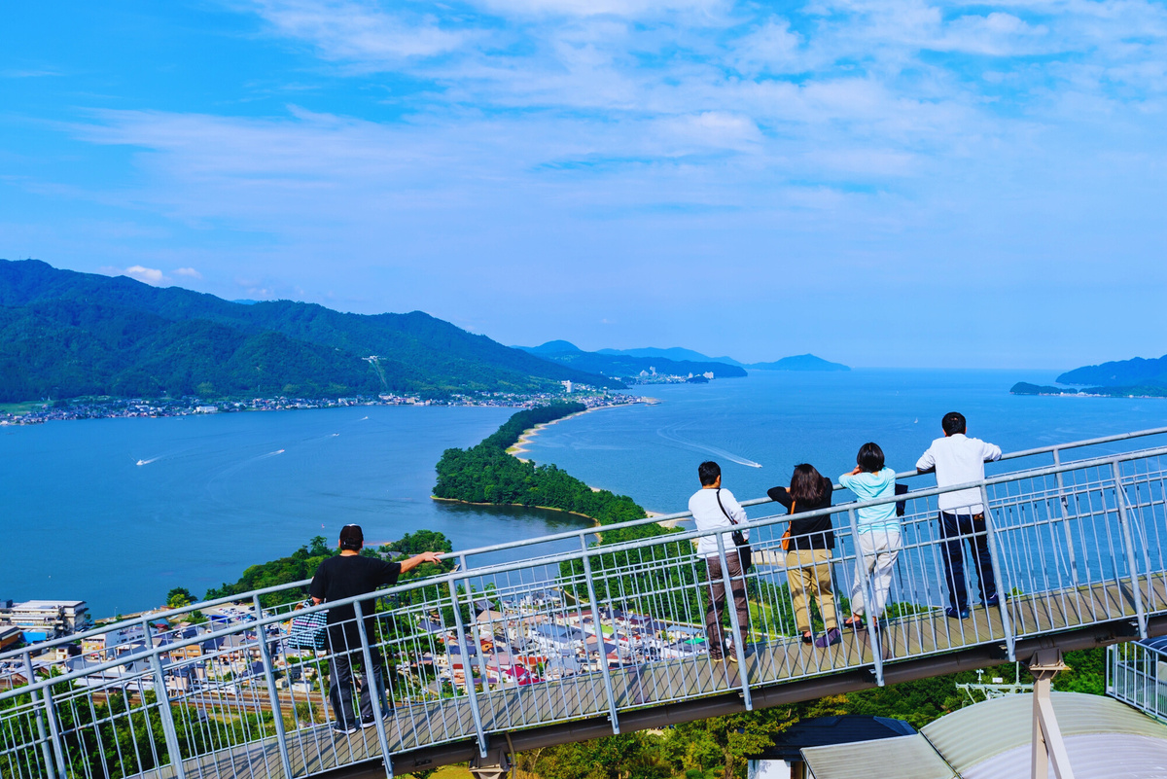
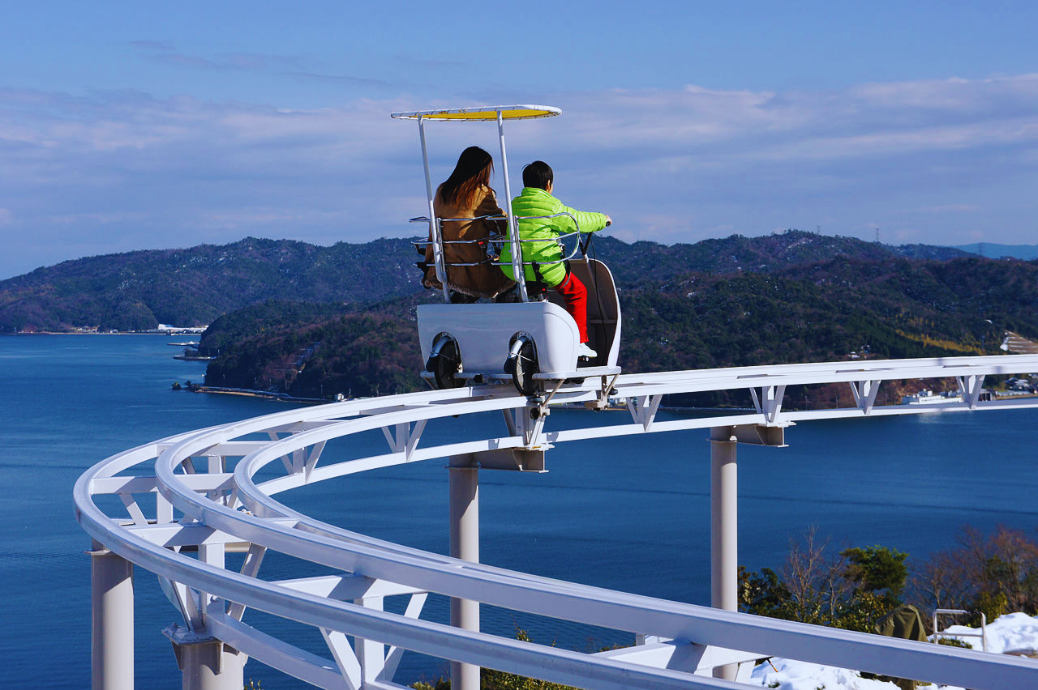
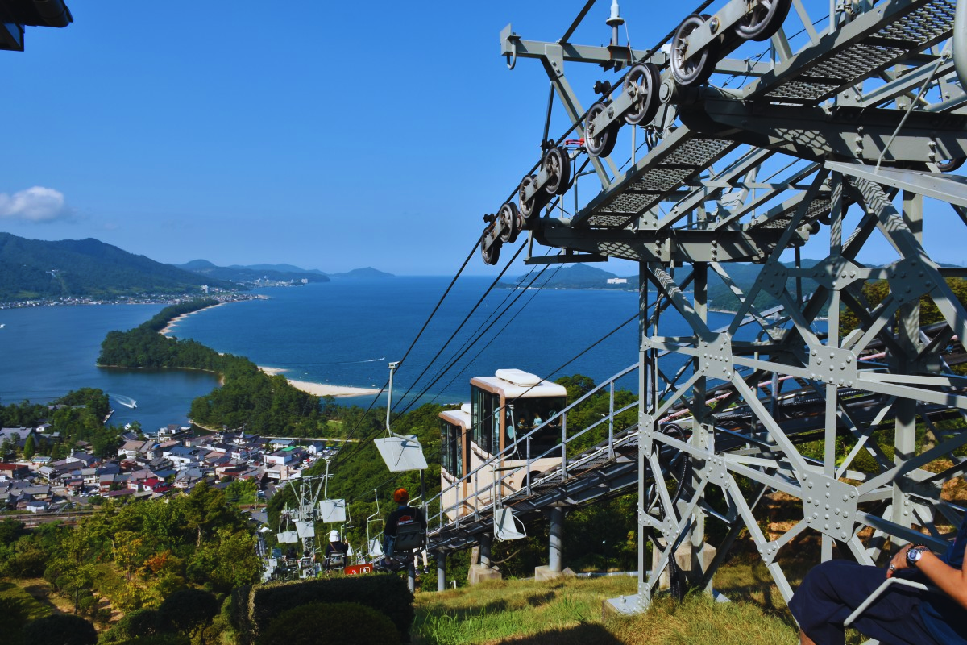
KYOTO
“Tam Đại Tuyệt Cảnh” Amanohashidate
Amanohashidate, hay còn gọi là "Cầu trời nối đất", là một dải cát dài khoảng 3,2km nằm ở tỉnh Kyoto, Nhật Bản. Với vẻ đẹp tự nhiên kỳ vĩ, Amanohashidate đã được người dân Nhật Bản tôn vinh là một trong ba cảnh đẹp nhất đất nước, cùng với núi Phú Sĩ và hồ Biwa.
Ngoài việc ngắm cảnh, du khách còn có thể tham gia nhiều hoạt động khác như đi thuyền, đi bộ đường dài, thuê xe đạp...Đặc biệt là hoạt động đạp xe trên không trung.

Slide 8
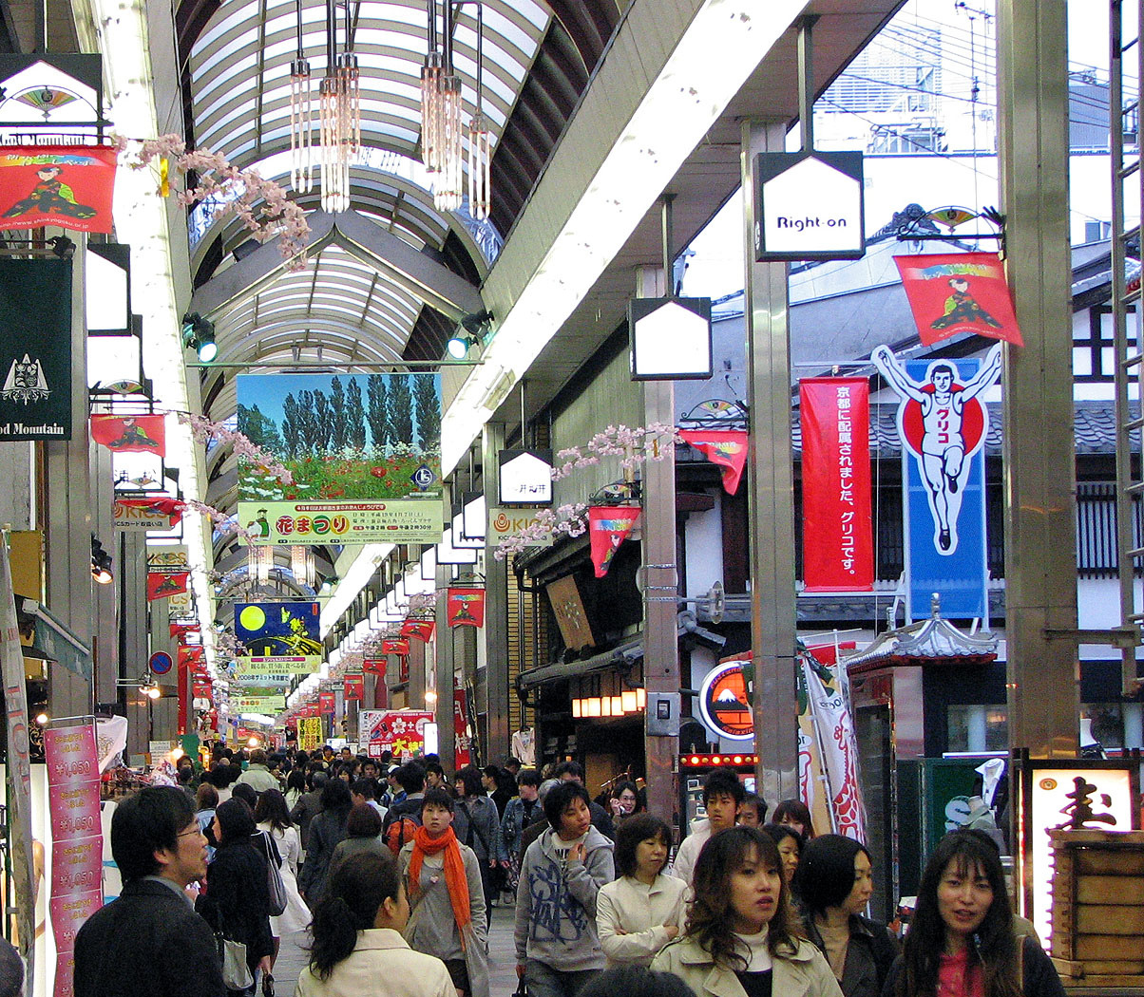
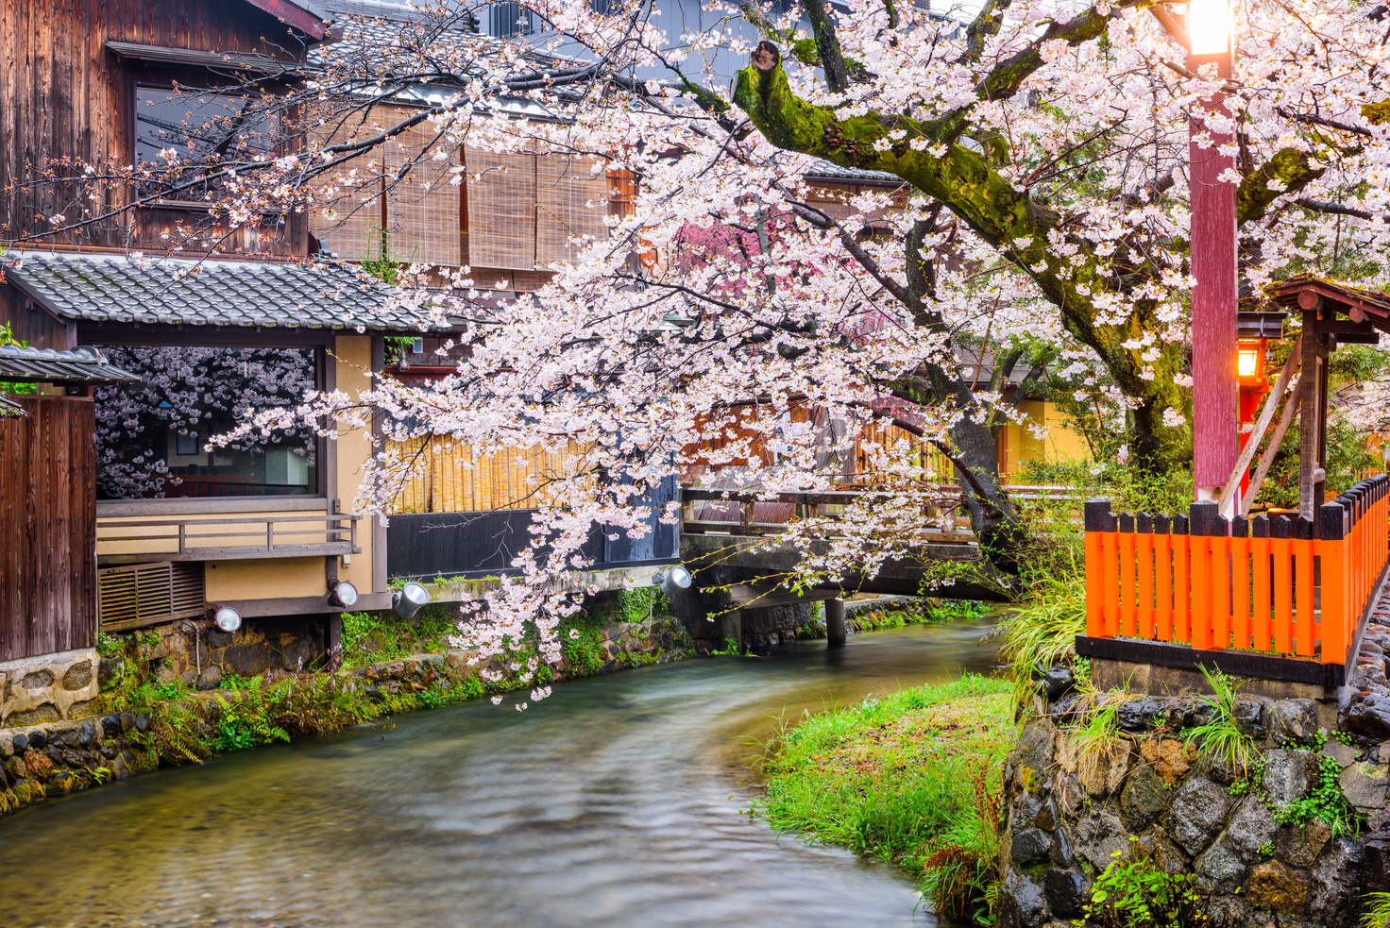
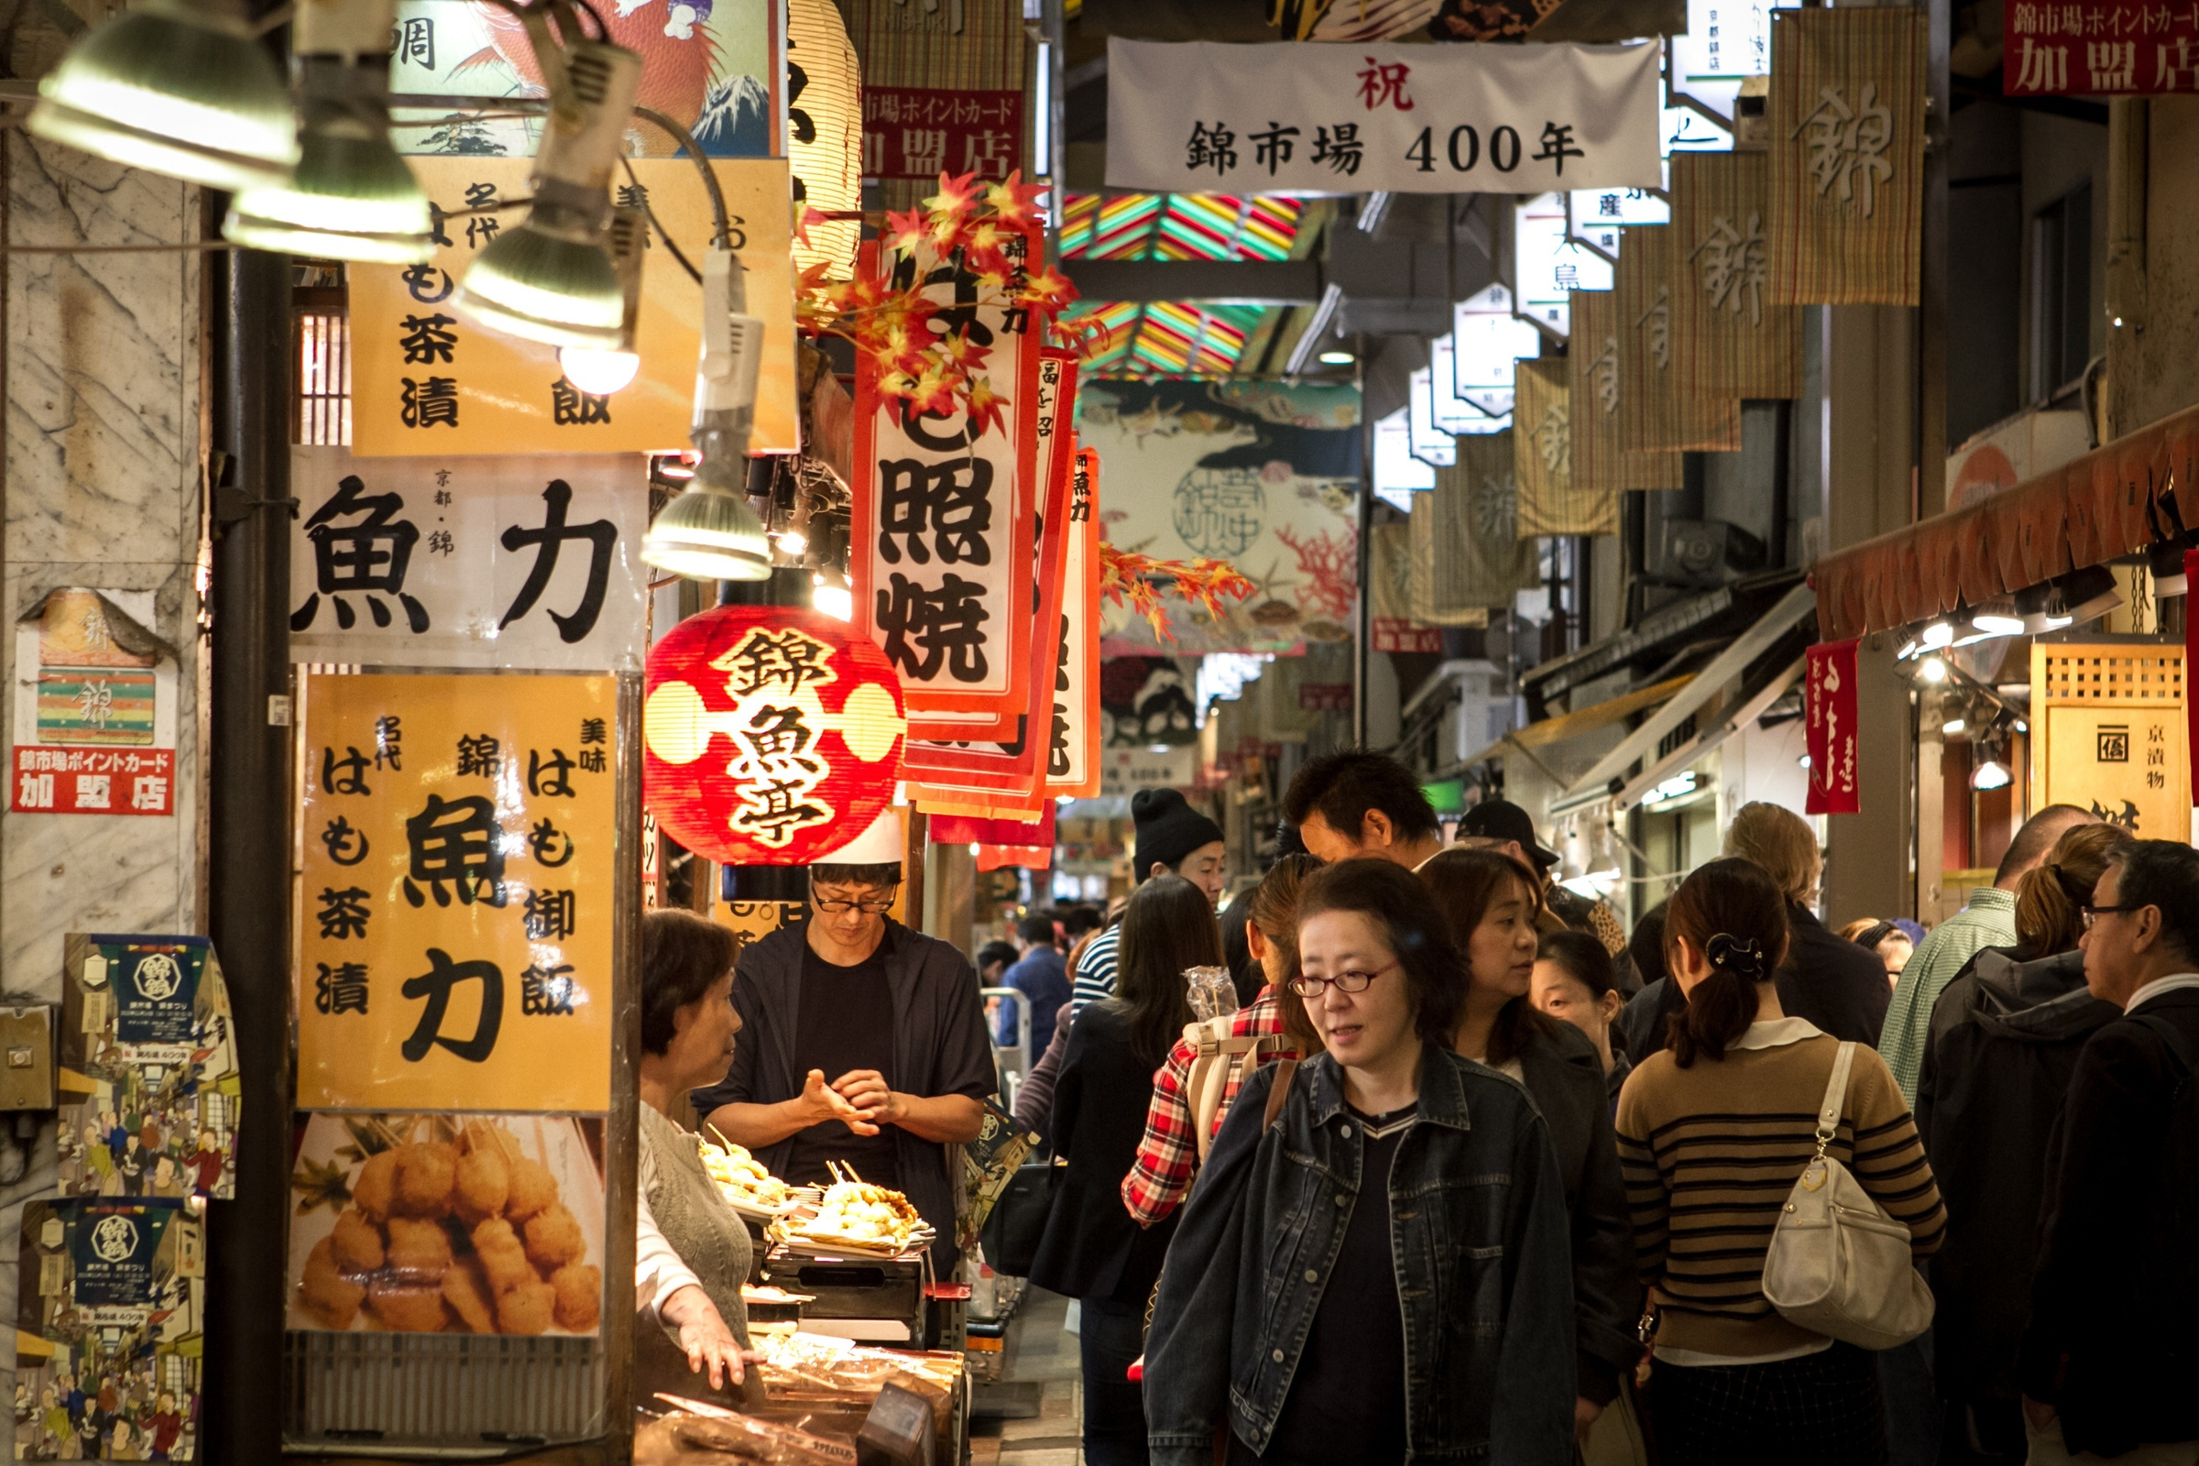
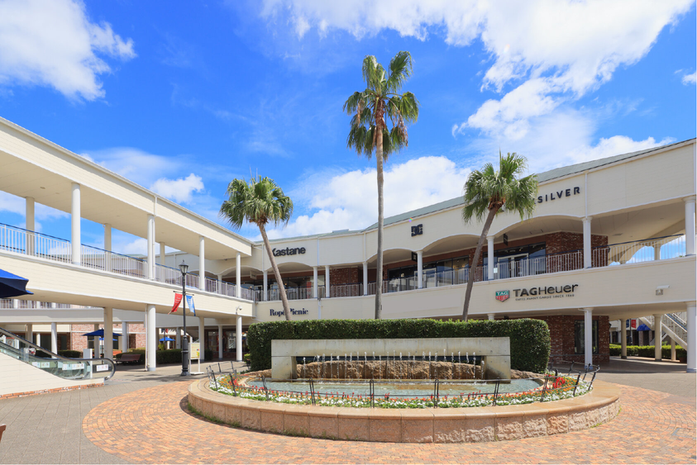
KYOTO
Kawaramachi Dori
Kênh Shirakawa
Kawaramachi Dori là một con phố mua sắm sầm uất nằm ở trung tâm thành phố Kyoto. Con phố này chạy dài từ bắc xuống nam, cắt qua nhiều khu vực khác nhau của thành phố. Kawaramachi Dori không chỉ là một nơi để mua sắm, mà còn là một địa điểm văn hóa, với nhiều ngôi đền, chùa và nhà hàng truyền thống.
Nếu Phố Gion là một bức tranh sống động và nhộp nhịp mang hơi thở của Cố đô thì Shirakawa chính là dòng chảy nhẹ nhàng mang vẻ đẹp thanh bình và tĩnh lặng được bao quanh bởi những cây liễu rũ và hoa anh đào.
Shirakawa là nơi có nhiều “machiya” - những ngôi nhà gỗ truyền thống đem đến cái nhìn thoáng qua về quá khứ của Kyoto.
Chợ Nishiki
Rinku Premium Outles
Chợ Nishiki là một trong những điểm đến không thể bỏ qua khi đến Kyoto, Nhật Bản. Được mệnh danh là "nhà bếp của Kyoto", chợ Nishiki là một thiên đường ẩm thực với hàng trăm gian hàng bán các loại thực phẩm tươi sống, chế biến sẵn và đồ ăn đường phố.
Rinku Premium Outlets là một trung tâm mua sắm lớn, tập trung chủ yếu vào các thương hiệu nổi tiếng trên thế giới với giá cả ưu đãi. Nơi đây được ví như một thị trấn nhỏ với kiến trúc mang phong cách Mỹ cổ điển, mang đến không gian mua sắm thoải mái và thú vị.

Slide 9


Slide 10
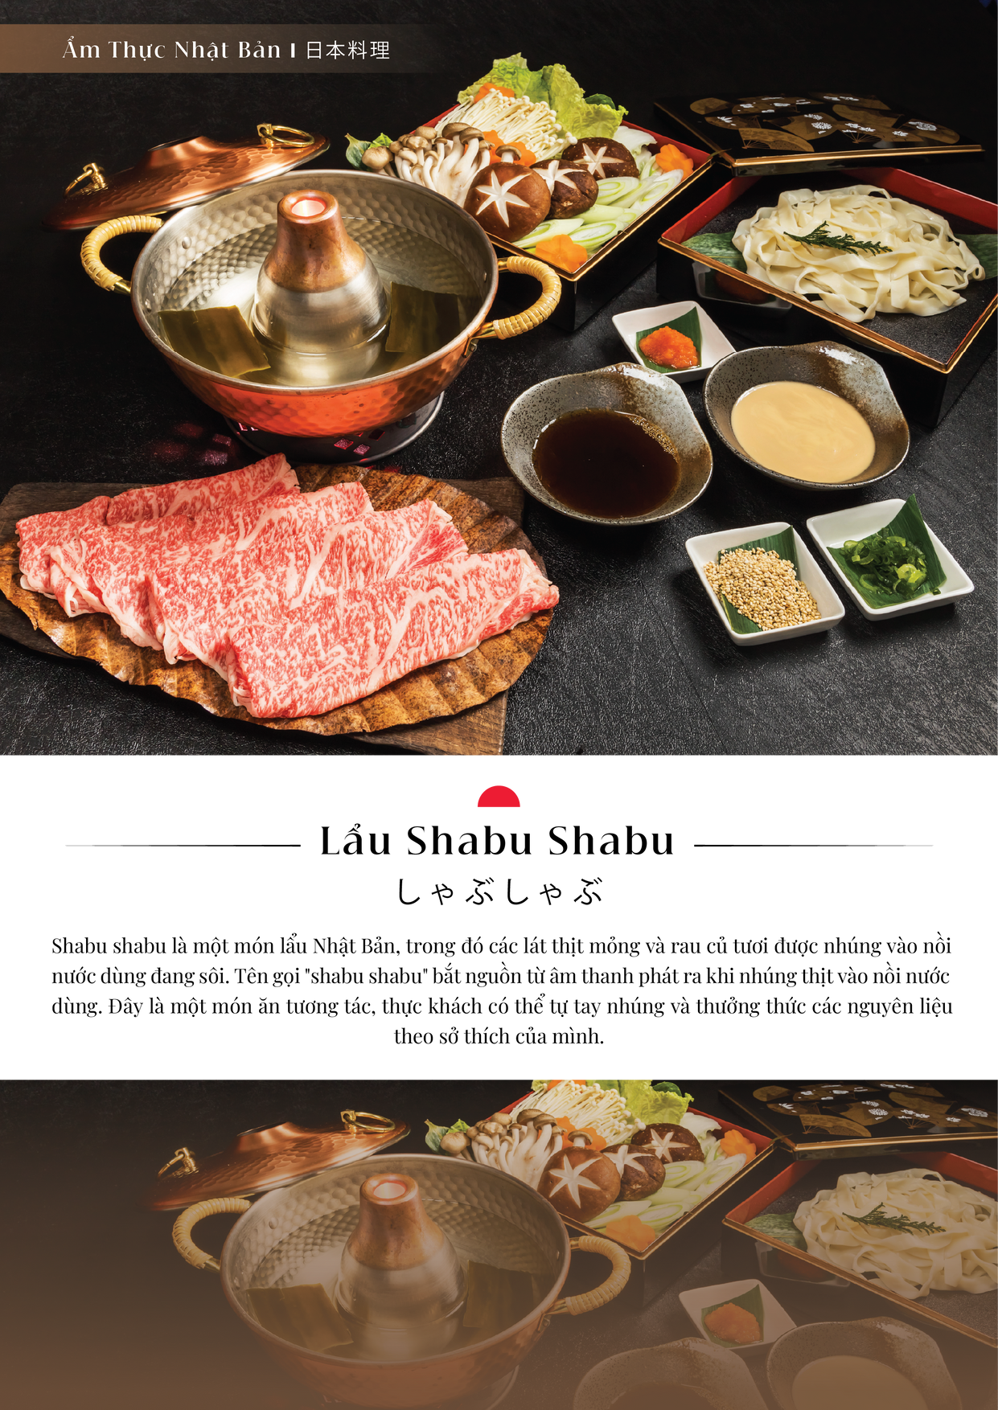

Slide 11
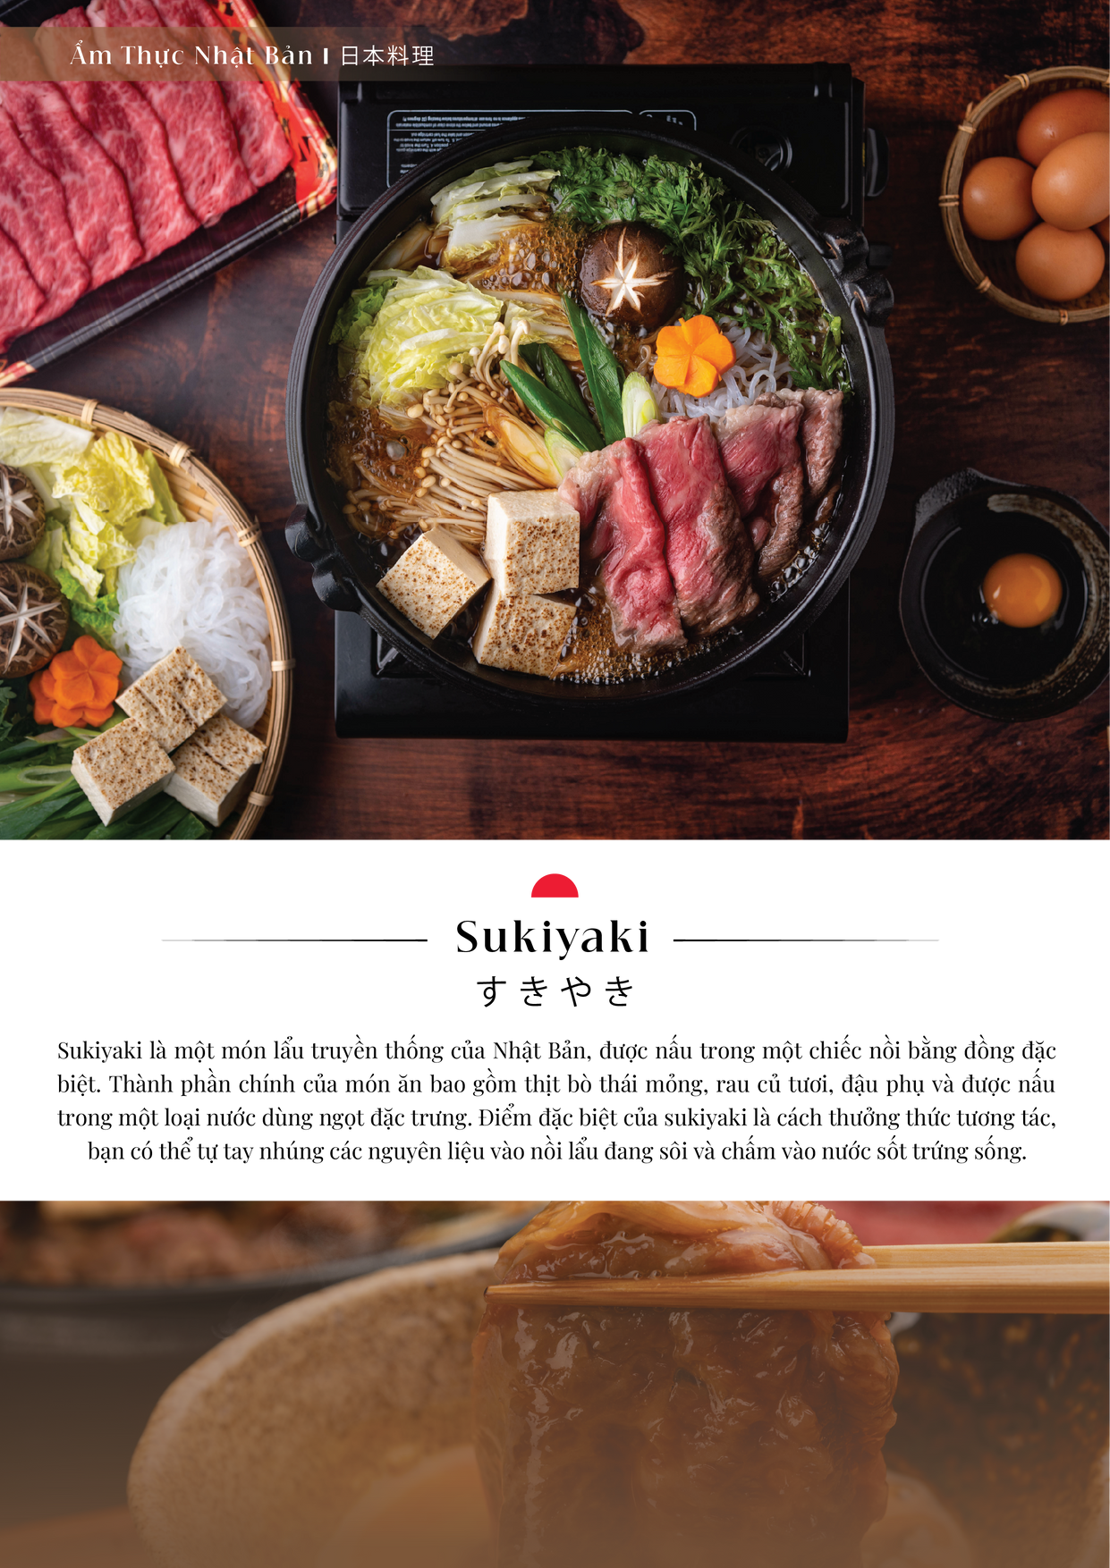

Slide 12
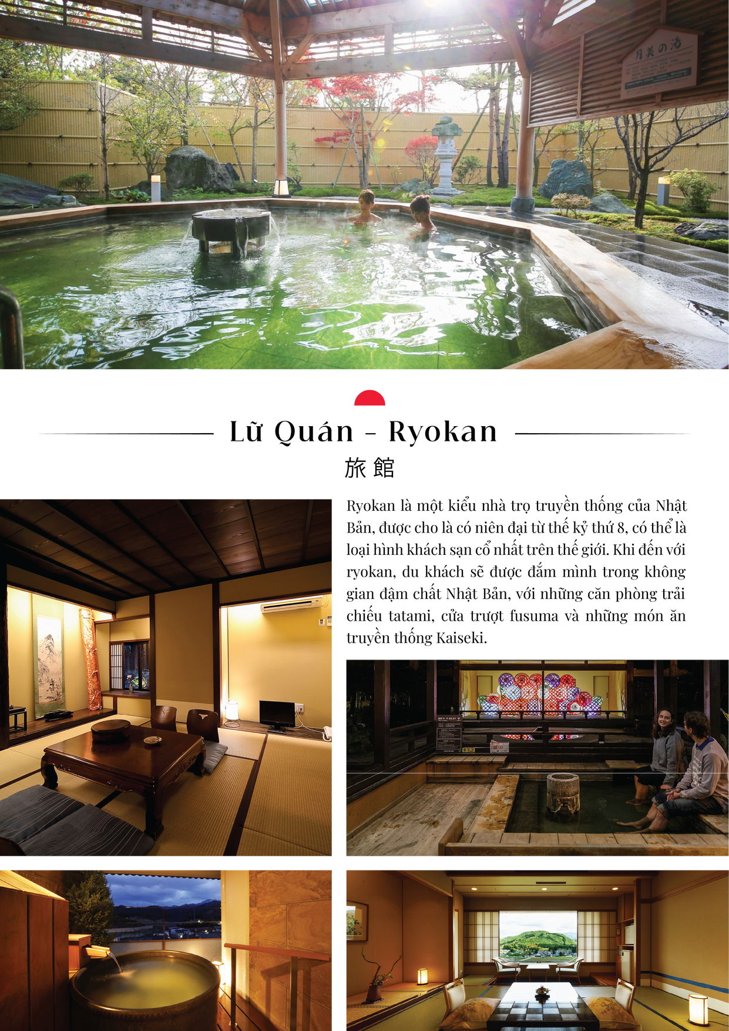

Slide 13
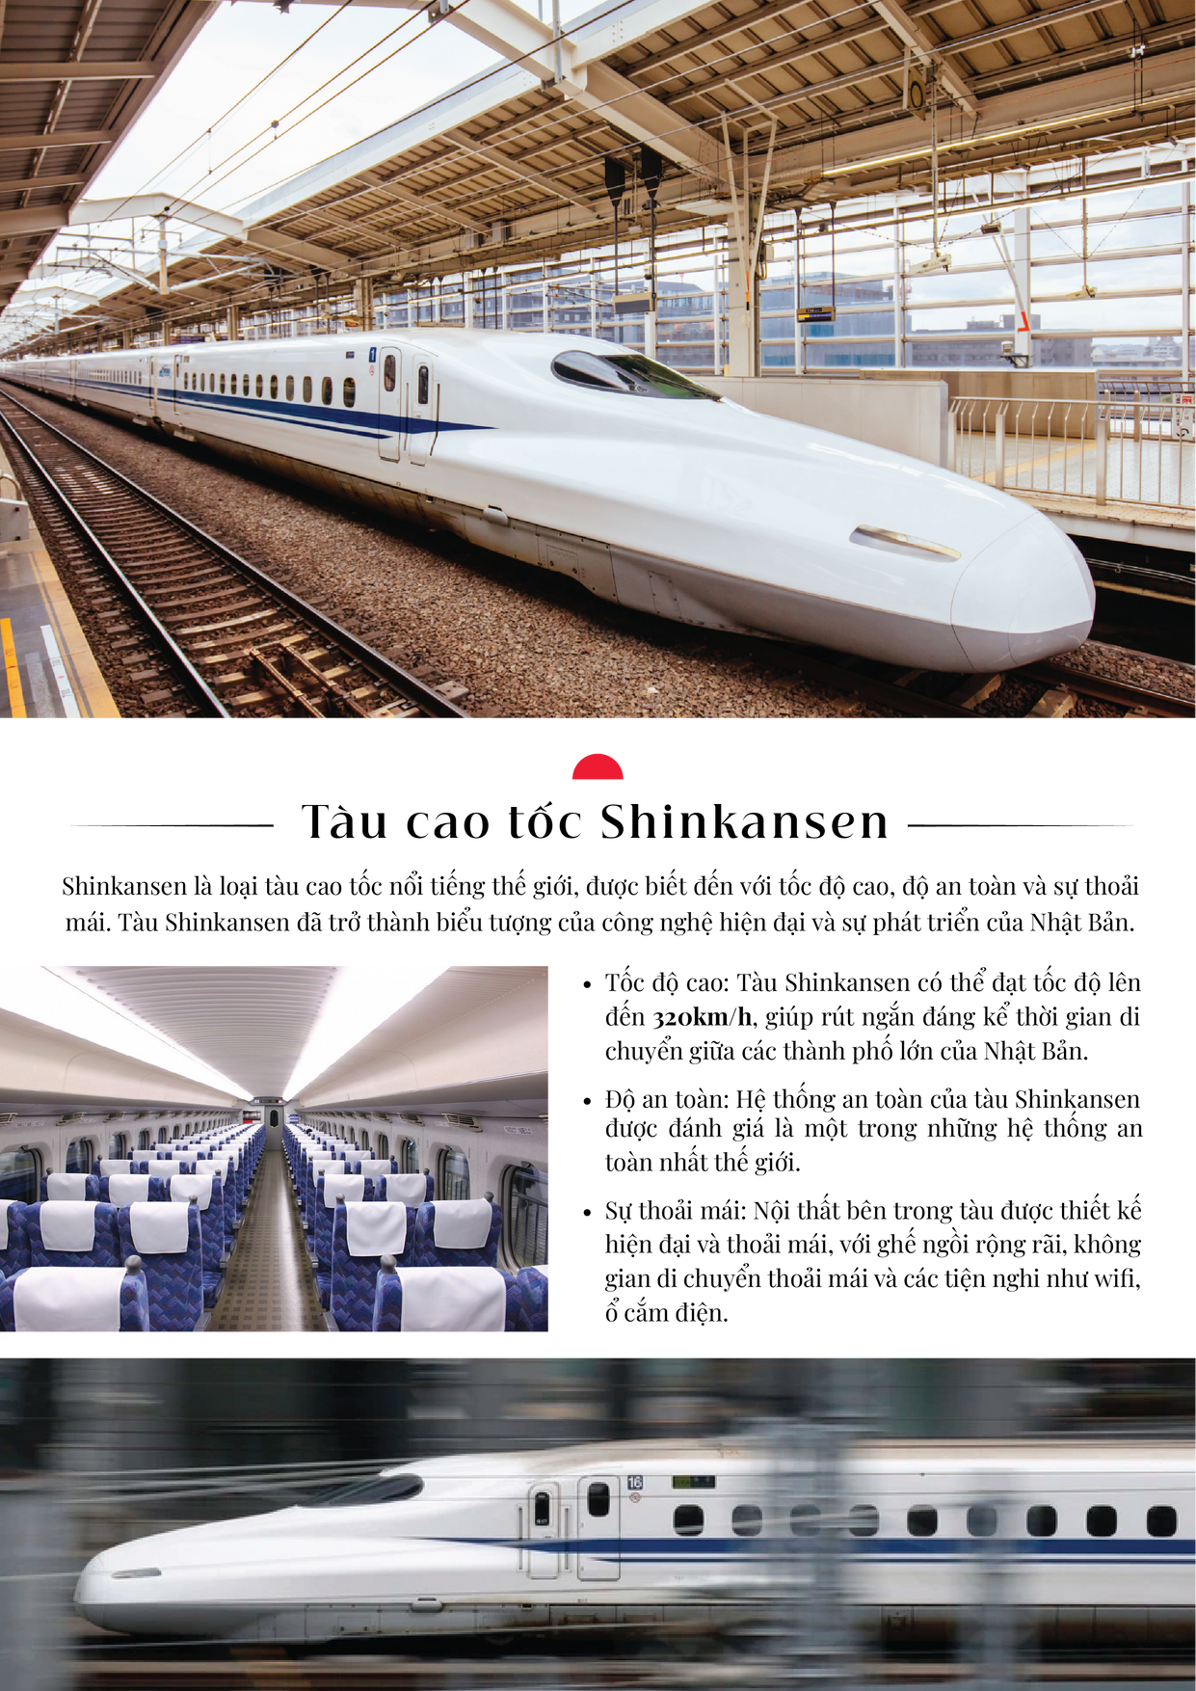

Slide 14


